Slide 1
Střední škola, Základní škola a Mateřská škola, Karviná, příspěvková organizace
Mgr. Andrea Košutová
Svátky jara

Slide 2
PRÁCE NA INTERAKTIVNÍ TABULI
Podtrhni správnou odpověď:
ŠTĚDRÝ DEN prázdniny
VÁNOCE
VELIKONOCE NOVÝ ROK
Svátky jara

Slide 3
PRÁCE NA INTERAKTIVNÍ TABULI
Zakroužkuj symboly Velikonoc:
Symboly Velikonoc

Slide 4
popeleční (škaredá) středa
• Lidé se v tento den nesmí škaredit, jinak to budou dělat každou středu celý rok.
ZELENÝ ČTVRTEK
• V čtvrtek máme jíst samou zelenou stravu (zelí, špenát), abychom byli zdrávi.
VELKÝ PÁTEK
• Den, kdy byl ukřižován Ježíš Kristus. Je to den půstu, smutku, ticha a rozjímání.
BÍLÁ SOBOTA
• Sobota je dnem úklidu. Chlapci pletou pomlázky, děvčata zdobí vajíčka.
VELIKONOČNÍ NEDĚLE – BOŽÍ HOD VELIKONOČNÍ
• Den, kdy se slaví vzkříšení (zmrtvýchvstání) Ježíše Krista. Celá rodina se sejde
u svátečně prostřeného stolu. Jí se pečení beránci, mazance, chleba, víno a vejce.
VELIKONOČNÍ (ČERVENÉ) PONDĚLÍ
• Chlapci chodí s pomlázkami za děvčaty a ženami, šlehají je a na oplátku
od nich dostanou malovaná vajíčka.
Příprava na Velikonoce

Slide 5
Dopiš názvy dnů, ve kterých se připravujeme na Velikonoce:
_____________________ středa
_____________________ ČTVRTEK
_____________________ PÁTEK
_____________________ SOBOTA
_____________________ NEDĚLE
_____________________ PONDĚLÍ
Opakování
PRÁCE NA INTERAKTIVNÍ TABULI

Slide 6
PRÁCE NA INTERAKTIVNÍ TABULI
Škrtni slova, která do textu nepatří:
Na Velikonoční pondělí, čtvrtek chodí chlapci koledovat s pomlázkou, na kterou jim děvčata vážou tkaničky, mašle. Za vyšlehání dostanou ozdobená vajíčka, maso, kterým říkáme hadice, kraslice.
Velikonoční zvyky

Slide 7
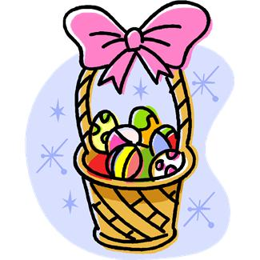
Přeji Vám krásné Velikonoce

Slide 8
ZDROJE
Microsoft Office klipart

